Slide 1

МОДУЛЬ 5 · ТЕМА 5.1
Внутренние решения и инструменты за пределами разрешённых сервисов
Результат определяет не только модель, но и всё, что стоит вокруг неё
5.1
25.11.2026 · 08:00–08:45 · Виталий Пиков · архитектор информационной безопасности · pikov.expert

Slide 2


Сильные зарубежные модели: снимок на 10.11.2026
Разработчик | Модель | Что умеет по описанию
OpenAI | GPT-6 Astra | Контекст 1,05 млн токенов, инструменты: поиск, файлы, работа с компьютером
Google | Gemini 4 Carbon | Контекст 1 млн токенов; текст, изображения, звук, видео, PDF
Anthropic | Claude Fable 5.2 | Контекст 1 млн токенов; текст и изображения; инструменты; сложные рассуждения и долгая работа агентов
По официальным страницам разработчиков, открыты 10.11.2026. Дата выпуска указана только у Anthropic: 09.11.2026

Slide 3



Граница возможностей неровная
Однако на сложной управленческой задаче, специально выбранной за пределами этой границы, участники, работавшие с ИИ, на 19 % реже приходили к правильному решению, чем те, кто работал без ИИ, что указывает на возможные ограничения ИИ в поддержке работников умственного труда.
19 %
реже приходили к правильному решению
Dell'Acqua и соавт., 2026, doi.org/10.1287/orsc.2025.21838

Slide 4





Почему данные организации туда не отправляются
В списках стран, где OpenAI, Google и Anthropic открывают доступ к моделям, России нет
Работа вне списка, по правилам OpenAI, может привести к блокировке учётной записи
Данные уходят из-под контроля организации, под чужие правила и право
Куда можно отправлять сведения, решают правила организации

Slide 5

Что бывает внутри организации
Внутренний чат на локальных моделях: текст не уходит наружу
Помощник по документам: отвечает по базе документов со ссылками
Конструктор агентов: сотрудник собирает помощника без программирования
Подключаемые инструменты: поиск, расчёт, запрос в систему
Инфраструктура для тех, кто программирует
Есть ли это у вас и как называется – уточните в своей организации

Slide 6





Покупать или делать самим
Зрелое покупают: видеоаналитика, контент, анализ отзывов
Сами делают то, где своя экспертиза выше рынка
И то, что нельзя выпускать наружу: рецепты, технологические карты
Для инженера это КД, ТД и результаты испытаний
Н. Галкин, «Кофемания», форум All-over-IP, 11.11.2026

Slide 7





Закрытые и открытые модели
Закрытые модели легко внедрить, но это риски для данных и зависимость от поставщика
Открытые модели на своём оборудовании дают больше настройки, но требуют ресурсов и квалификации
Модели, которые можно развернуть у себя, часто уступают лучшим закрытым
Запустить модель можно и на рабочей станции с одной видеокартой

Slide 8

Модель и харнес
Харнес – окружение модели: инструкция, разрешённые данные, инструменты, проверки, журнал, решение человека
«Модель это повар. Харнес это кухня» – А. Субботин
Инструкцию пишут так, чтобы справилась и более простая модель
Сначала описать работу, потом звать агента
Схема «Модель и харнес»

Slide 9
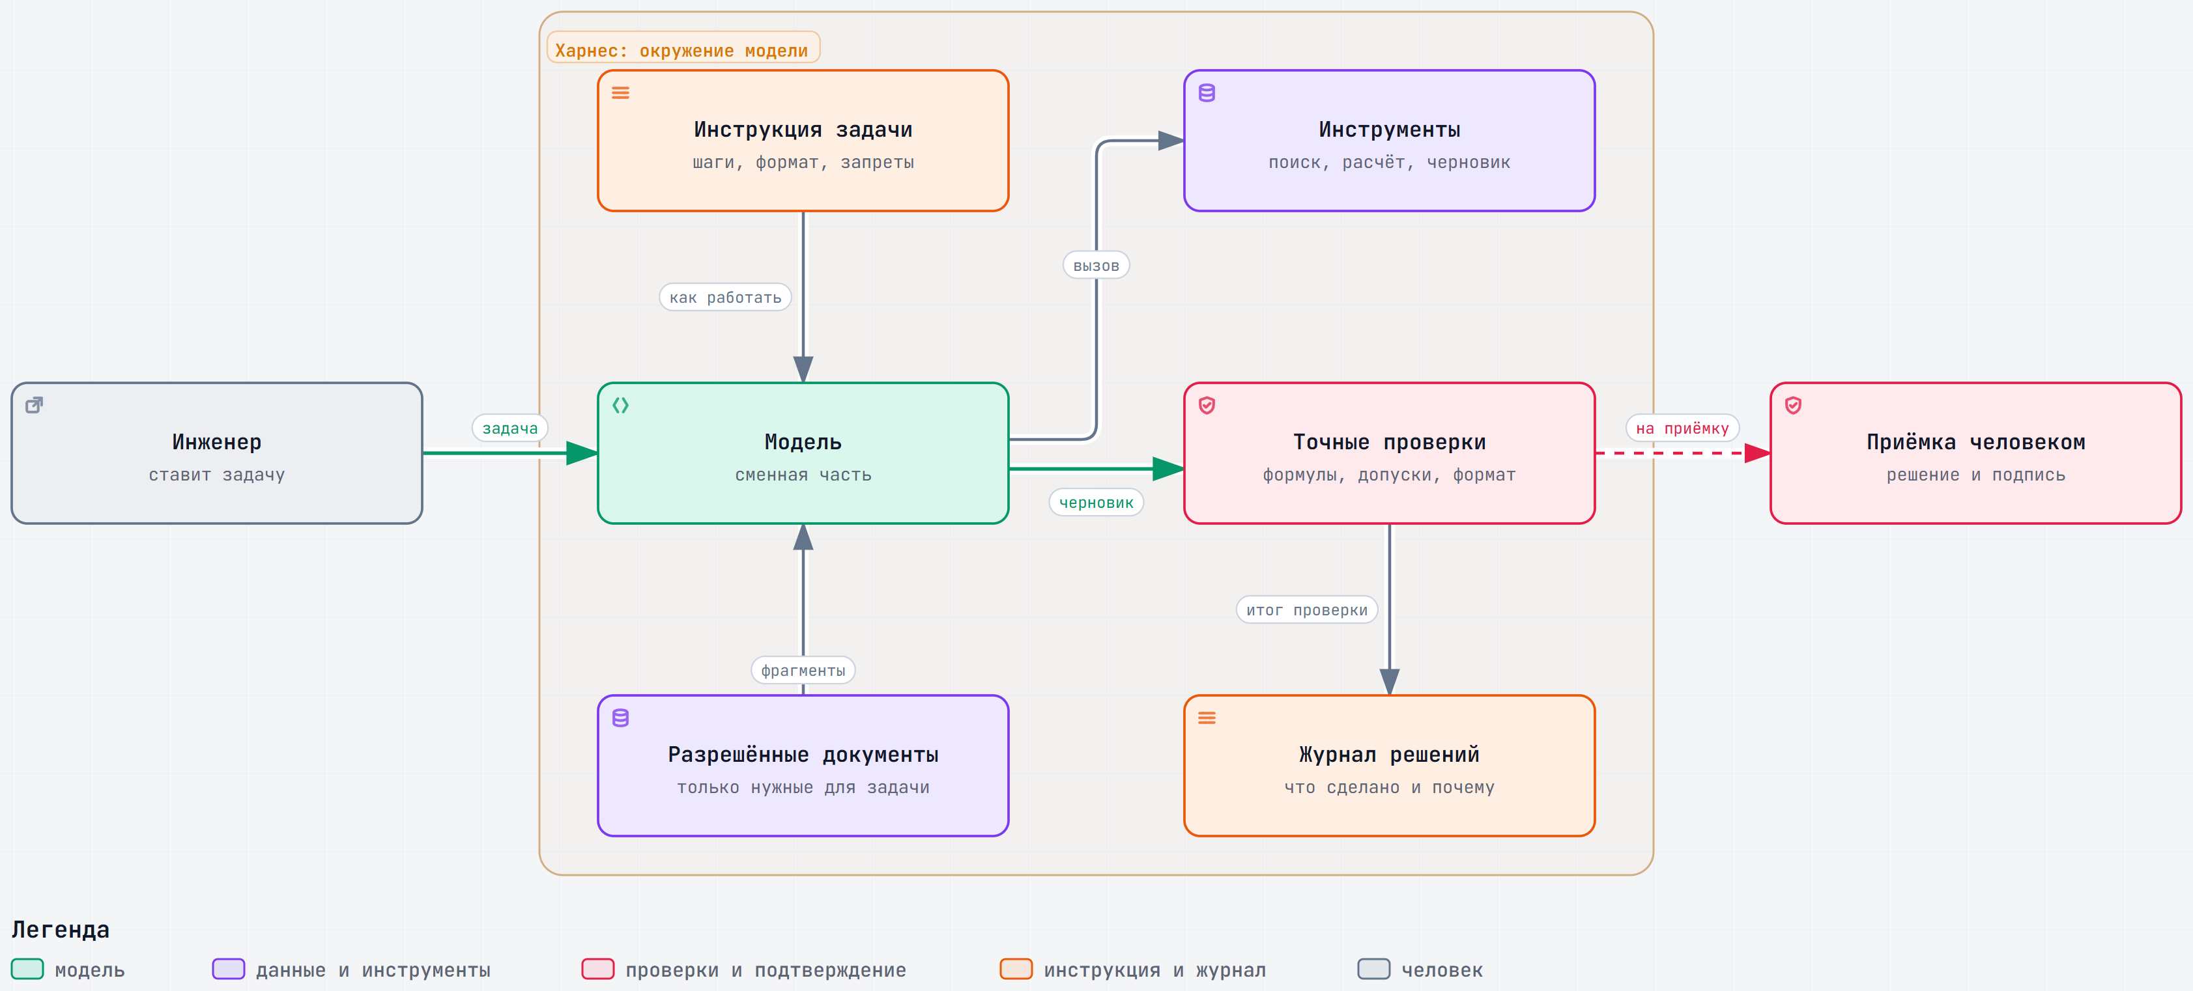

Модель и харнес: что стоит вокруг модели
Интерактивная версия – 08-Схемы/d5-model-harness.html

Slide 10

Агент или фиксированная цепочка
Вариант | Когда подходит
Шаблон запросов | Задача укладывается в несколько одинаковых шагов
Цепочка в конструкторе | Шаги заранее заданы схемой, модель пишет текст в отмеченных местах
Агент | Порядок шагов заранее неизвестен, модель сама выбирает следующий шаг
Начинать с самого простого решения и усложнять, только когда это необходимо – руководство Anthropic

Slide 11

Агент-советчик
Модель разбирает текст и предлагает следующий шаг
Программа проверяет права, объект и параметры действия
Человек подтверждает то, что нельзя отменить
Обратимое – сразу, необратимое – со спросом
Схема «Агент-советчик»

Slide 12
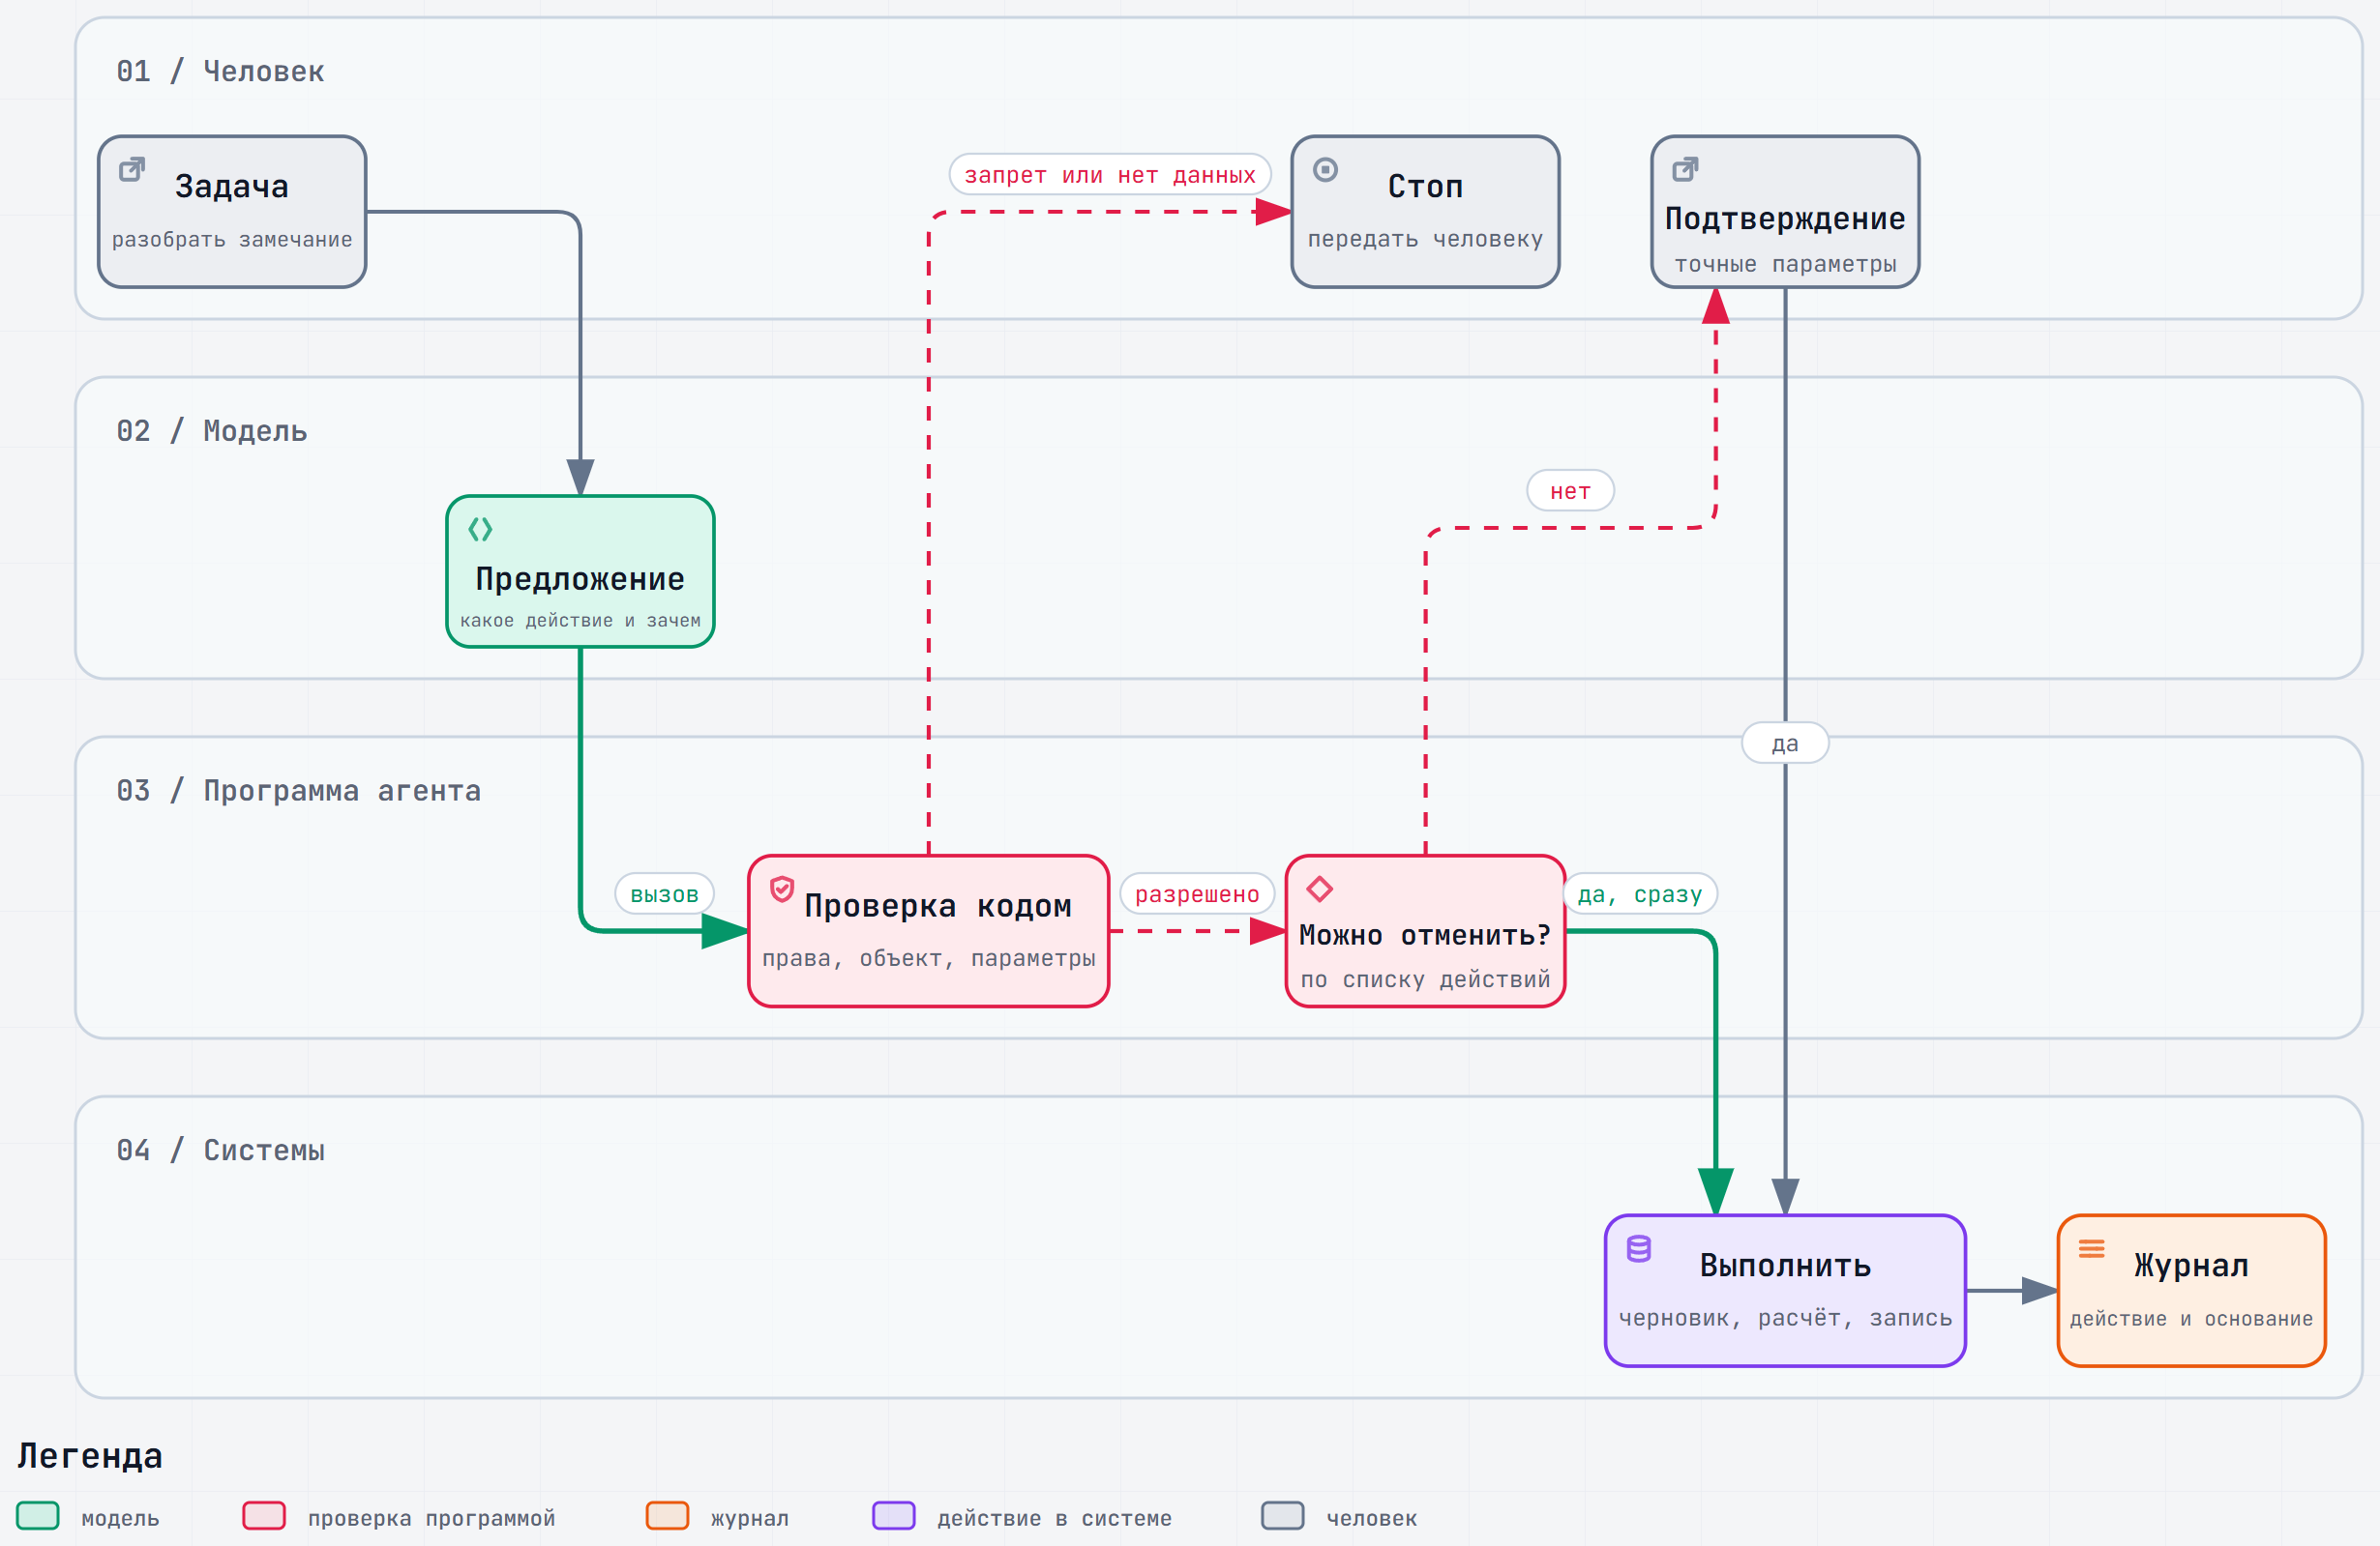
Агент-советчик: модель предлагает, программа проверяет, человек решает
Интерактивная версия – 08-Схемы/d5-agent-sovetchik.html

Slide 13

Права проверяет код, а не модель
Модель Qwen2.5 без внешних ограничений распознала повышенный риск, но не передала на обязательное согласование человеку ни одного из 43 чувствительных случаев: доля случаев, переданных человеку, оказалась равна нулю.
ни одного
из 43 чувствительных случаев
Pacella и соавт., 2026, doi.org/10.3390/a19080627

Slide 14

Модель-«судья»: дешёвая проверка шага
1
Закрытый вопрос: пропустить, заблокировать или передать человеку
2
Ответ – вариант и уверенность за доли секунды
3
Порог задаёт политика: чем дороже ошибка, тем выше
4
«Гарантирован формат ответа, а не его правота»
5
Правило курса прежнее: права – программа, необратимое – человек
Слайды А. Мирошкина, форум All-over-IP, 11.11.2026; числа на них иллюстративные

Slide 15





Что оставить точным проверкам
Сравнение 85 мА с 40 мА – формула
Расчёт разряда батареи – таблица
Комплектность документации – сверка по перечню
Стоп-условия: нет данных, противоречие, подозрительная строка

Slide 16

Подтверждение тоже нужно уметь делать
Если подтверждать приходится слишком часто, «да» нажимают не читая
Люди оценивают, правильно ли сделано, а не безопасно ли
Подтверждение – там, где необратимо
Человек видит точные параметры, а не пересказ агента

Slide 17

Шлюз безопасности ИИ
1
Находит фамилии, номера, ключи и заменяет метками
2
Модель видит только метки
3
В ответе возвращает исходные значения
4
Ведёт журнал и считает расход
Схема «Шлюз безопасности ИИ»

Slide 18
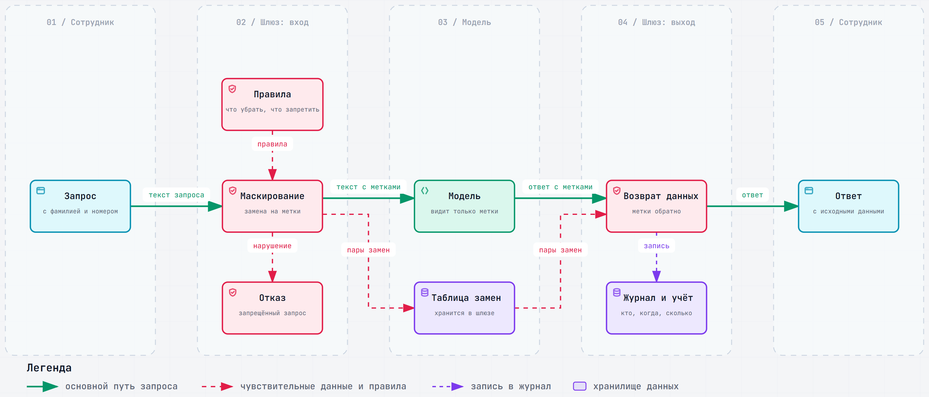
Шлюз безопасности ИИ: убрать данные до модели и вернуть после
Интерактивная версия – 08-Схемы/d5-shlyuz.html

Slide 19

Чего шлюз не делает
Не делает чертёж или протокол открытым документом
персональных данных
0,6 %
В исследовании 2026 года лучшее сочетание мер: 0,6 % утечки персональных данных, 31,3 % – служебного кода
Восемь защит от скрытых команд обошли подобранными атаками
служебного кода
31,3 %
Обезличивание не даёт права на передачу

Slide 20




Направления развития – кратко
Агенты выполняют больше шагов подряд без человека
Модели приходят в производство: документация цеха, диагностика, техпроцессы
Открытые модели ненамного отстают от закрытых в отдельных задачах
Процессы придётся перестраивать – позиция К. Овчинникова

Slide 21


Задание 1. Одна задача в разных инструментах
1
Задача: перечень проверок по замечанию З-2 (ТЗ – редакция 1)
2
Один и тот же текст запроса по шаблону – в двух разрешённых сервисах
35 мин
3
Второй сервис не открылся – отправить полный текст запроса преподавателя и сравнить с его ответом
4
Тот же вопрос без данных – в одном из сервисов
5
Сравнить по таблице критериев, записать сервис, модель, дату

Slide 22
Задание 2. Выбор инструмента для задач
1
2а: учебный перечень из 12 задач, закрыть три последних столбца
2
Пройти схему выбора инструмента по порядку вопросов
60 мин
3
2б: свои 5–8 задач, маршрут данных, инструмент, проверка
4
Отметить задачу для итоговой работы

Slide 23
Задание 3. Агент-советчик: кто что делает
1
Разложить шаги разбора З-2: модель, точная проверка, человек
30 мин
2
Отметить необратимые шаги и кто их подтверждает
3
Записать три стоп-условия

Slide 24

Что запомнить
Сильные зарубежные сервисы – не для данных организации
Харнес важен не меньше модели
Модель предлагает, программа проверяет, человек решает
Шлюз помогает, но не делает служебное открытым

Slide 25





Автор курса – Виталий Пиков
Телефон
+7 (963) 782-92-78
E-mail
vitaly@pikov.expert
Сайт
Регалии
https://pikov.expert
Архитектор информационной безопасности · РБПО · DevSecOps · AppSec
Лектор и автор образовательных программ по ИБ и РБПО
Telegram
@UnderLineSecurity

